Slide 1
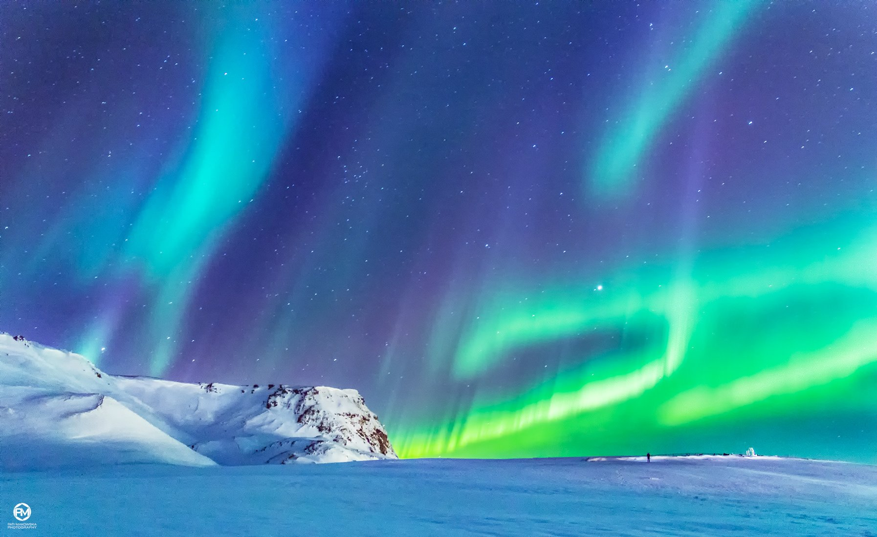
Арктика
Команда Холодные Герои

Slide 2
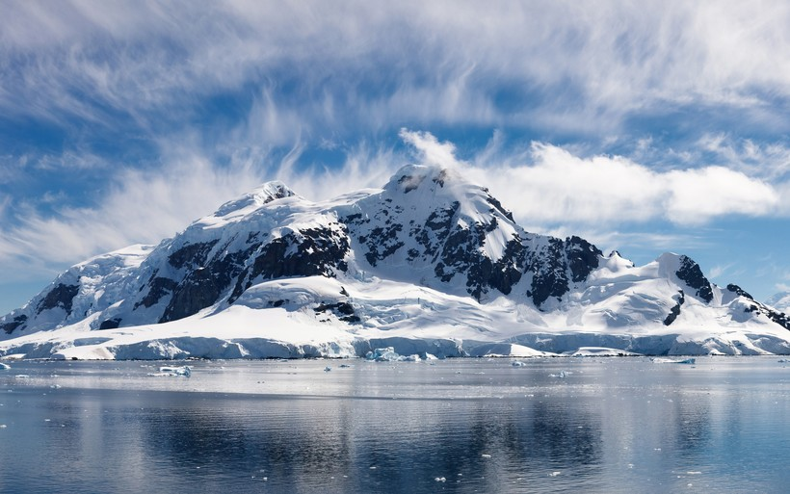
Что такое Арктика?
Арктика (от греч. ἄρκτος — «медведица», ἀρκτικός — «находящийся под созвездием Большой Медведицы», «северный») — единый физико-географический район Земли, примыкающий к Северному полюсу и включающий окраины материков Евразии и Северной Америки, почти весь Северный Ледовитый океан с островами (кроме прибрежных островов Норвегии), а также прилегающие части Атлантического и Тихого океанов. Южная граница Арктики совпадает с южной границей зоны тундры. Площадь — около 27 млн км²; иногда Арктику ограничивают с юга Северным полярным кругом (66° 33′ с. ш.), в этом случае её площадь составляет 21 млн км².

Slide 3
Флора и фауна
В Арктике произрастают карликовые кустарники, злаки, травы, лишайники и мхи. Низкие летние температуры обусловливают малое разнообразие видов и небольшие размеры растений. В Арктике нет деревьев, однако в тёплой её части нередко встречаются кустарники, достигающие двух метров в высоту, а осока, мхи и лишайники образуют толстую подстилку. Арктическая пустыня — самая северная из природных зон — практически лишена растительности; преобладают клеточные растения — мхи и лишайники, изредка встречаются такие травянистые растения, как полярный мак.
Арктика — место обитания целого ряда уникальных животных: овцебык, дикий северный олень, снежный баран, белый медведь. К травоядным обитателям тундры относятся: заяц — арктический беляк, лемминг, овцебык и дикий северный олень. Они являются пищей для песца и волка. Полярный медведь также является хищником, он предпочитает охотиться на морских животных со льда. Для холодных регионов эндемичны многие виды птиц и морских обитателей. Кроме того, в Арктике обитают росомахи, горностаи и длиннохвостые суслики.
Полярным летом в тундре гнездятся миллионы перелётных птиц. В морях Арктики обитают тюлени, моржи, а также несколько видов китообразных: усатые киты, нарвалы, касатки и белухи.

Slide 4
Изменение климата грозит многим животным Арктики полным исчезновением. В наибольшей опасности находятся белые медведи, так как при сокращении площади морского льда животные вынуждены переходить на побережье, где их кормовая база меньше. Для популяции взрослых самцов смертность от голода может вырасти с 3—6 % до 28—48 %, если продолжительность летнего сезона вырастет со 120 до 180 дней. Кроме того, шансы самки встретить партнёра в период размножения также зависят от площади морского льда и его фрагментации. Самцы ищут самок по их следам, и, по оценкам учёных, если эффективность поисков из-за рассеяния популяции по льду будет снижаться в четыре раза быстрее его площади, успешность спаривания снизится с 99 % до 72 %.

Slide 5
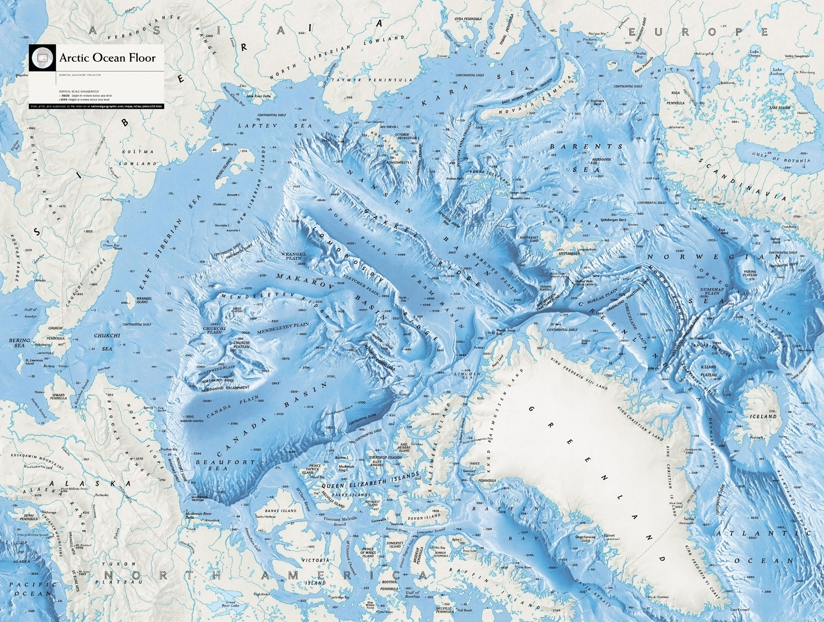
Рельеф
По особенностям рельефа в Арктике выделяют: шельф с островами материкового происхождения и прилегающими окраинами материков и Арктический бассейн. Область шельфа занята окраинными морями — Баренцевым, Карским, Лаптевых, Восточно-Сибирским и Чукотским. Рельеф суши российской Арктики преимущественно равнинный; местами, особенно на островах, гористый. Центральная часть — Арктический бассейн, область глубоководных котловин (до 5527 м) и подводных хребтов.
Высшая точка Арктики — гора Гунбьёрн (Гренландия).

Slide 6
Особенности
Особенности природы: низкий радиационный баланс, близкие к 0 °C средние температуры воздуха летних месяцев при отрицательной среднегодовой температуре, существование ледников и многолетнемёрзлых пород, преобладание тундровой растительности и арктических пустынь.
Средние температуры самого холодного зимнего месяца — января — колеблются от −2…−4 °C в южной части Арктического района до −25 °C на севере Баренцева моря, западе Гренландского моря, в морях Баффина и Чукотском и от −32…−36 °C; в Сибирском районе, на севере Канадского и в прилегающей к нему части Арктического бассейна до −45…−50 °C в центральной части Гренландии. Минимальные температуры в этих районах иногда снижаются до −55…−60 °C, только в Арктическом бассейне они не опускаются ниже −45…−50 °C. При прорывах глубоких циклонов температура иногда повышается до −2…−10 °C. Средние температуры июля в Арктическом бассейне — 0…−1 °C[2].
Ледовитость морских акваторий — около 11 млн км² зимой и около 8 млн км² летом.

Slide 7
Природные ресурсы
В Арктике содержится очень большое количество неразработанных энергоресурсов — нефти, урана, газа. Запасы нефти в Арктике (как на шельфе, так и на суше) оценивались в 2008 году Геологической службой США в 90 млрд баррелей. В соответствии с данными «Бритиш Петролеум», в 2017 году в мире ежегодно потреблялось около 620 млн баррелей нефти (исходя из усреднённого показателя 1,7 млн баррелей в день). Таким образом, при существовавшем в 2017 году спросе на нефть, запасов Арктики хватило бы ещё на 145 лет.
Для России арктический шельф — одно из наиболее перспективных направлений для восполнения запасов углеводородного сырья. «Арктический шельф — крупный и до настоящего времени практически не использованный резерв нефтегазовой промышленности России, но без его освоения невозможно решить задачи Энергетической стратегии России до 2020 года». Среди крупнейших газовых российских месторождений — Штокмановское, Русановское и Ленинградское, расположенные в западной Арктике.

Slide 8
Бывший глава компании ООО «Газпром нефть шельф» Александр Мандель заявил[когда?] журналистам, что работы по добыче нефти начнутся в середине июля 2012 года. Первой на шельфе Арктики начала добычу «Газпром нефть»: нефть была получена в декабре 2013 года на Приразломном месторождении в Печорском море. Добыча ведётся с платформы «Приразломная» — она специально спроектирована для работы в Арктике. Платформа оснащена системой «нулевого сброса» — все отходы, в том числе буровые, вывозятся на берег или закачиваются в специальную поглощающую скважину. Платформа стоит на дне моря (глубина в районе месторождения — всего 20 метров), скважины находятся внутри основания платформы и надёжно изолированы от окружающей среды 3-метровыми бетонными стенами, которые покрыты сверхпрочной плакированной сталью. Первая арктическая нефть получила название Arctic oil (ARCO) и впервые была отгружена с Приразломного в апреле 2014 года[8].
Кроме компании «Газпром», лицензии на разработку нефтяных месторождений получила ОАО «Роснефть».
На нефтегазовые ресурсы Арктики также претендуют нефтяные компании Shell, BP, EXXON[9][10].

Slide 9
Добыча природных ресурсов в Арктике крайне сложна и опасна с точки зрения экологии. В условиях сурового климата Арктики вероятность аварийных ситуаций возрастает во много раз. Возможность ликвидации последствий разлива нефти, а также её эффективность осложняются многочисленными штормами с высокими волнами, густым туманом и многометровым льдом. Если авария произойдёт во время полярной ночи, которая длится здесь несколько месяцев, то работы по устранению последствий придётся проводить при пониженной освещённости. Ещё одна опасность — айсберги, столкновение с которыми может стать роковым для нефтедобывающей платформы. Для снижения риска такого столкновения выполняют буксировки айсбергов специальными судами[11][12].
Эксперты убеждены, что последствия крупного нефтяного разлива можно устранить лишь частично. Так, отставной адмирал службы береговой охраны Роджер Руф заявил следующее: «Разлившаяся нефть бесповоротно загрязняет воду. Нигде в мире не удаётся очистить поражённую воду более, чем на 3, 5 или 10 процентов, а тем более во льдах.»[13]
Экологические организации, такие как «Гринпис» и Всемирный фонд дикой природы, протестуют против разработки нефтяных месторождений в Арктике. В 2012 году началась международная кампания «Защитим Арктику», которая призывает людей по всему миру подписать требование о моратории на добычу нефти в Арктике.

Slide 10
Изменение климата Арктики
Климат Арктики в течение последних 600 лет испытывал значительные колебания. За этот период времени произошло не менее трёх или четырёх значительных потеплений, вполне соизмеримых как по масштабам, так и по продолжительности со знаменитым «потеплением Арктики» первой половины XX века. Колебания климата в период, предшествующий эпохе инструментальных наблюдений, полностью определялись изменением естественных факторов и, в первую очередь, температурой воды в северной части Атлантики и интенсивностью Гольфстрима, характером атмосферной циркуляции. Учёные предсказывают чрезвычайно сильное потепление российской Арктики уже в 2030-х годах.
Над Арктикой появилась озоновая дыра рекордных размеров. Причиной этому являются запертые в районе Северного полюса массы холодного воздуха.

Slide 11
Температура
В целом, по данным исследований, температура в Арктике повышается в два раза быстрее, чем в остальном мире. Это может привести к вымиранию многих видов растений и животных в регионе. Потепление ставит под угрозу существование коренных народов Арктики — их пропитание и уклад жизни напрямую зависят от растительного и животного мира.
Организацией, представляющей интересы народов Арктики и арктических стран, является Арктический совет.
По свидетельству американских экспертов, температура воздуха в последние зимние месяцы была на 2-6 градусов Цельсия выше средней по всей территории Арктики.

Slide 12
Арктические льды
Льды Арктики имеют огромное значение для климатической системы Земли. Ледяная шапка отражает солнечные лучи и таким образом не даёт планете перегреться. Кроме того, арктические льды играют большую роль в системах циркуляции воды в океанах.
Общая масса арктического льда, по сравнению с уровнем 1980-х годов, уменьшилась на 70 %. В сентябре 2012 года, по данным Гидрометцентра, площадь ледяной шапки достигла своего минимума за всё время наблюдения, составив 3346,2 тыс. км². Наиболее низких показателей достигли море Лаптевых, Восточно-Сибирское, Чукотское моря — 65 % от нормы. Также понизилась плотность льда. В 2013—2014 годах таяние льда происходило гораздо медленнее, был достигнут лишь минимум на уровне 5000-5100 тыс. км² (против 3346,2 в 2012). Небольшое увеличение массы и площади льда в 2013—2014 годах не стоит считать изменением тенденции исчезновения ледовой шапки, однако скорость в этой тенденции оказалась гораздо медленнее прогнозов. Общие потери льда за 2003—2013 годы составили 4,9 %.
Необходимо учитывать, что и до начала спутниковых наблюдений (1979) также наблюдались очень малоледовитые периоды, один из которых в 1920—1940 годы также вызвал дискуссии о потеплении Арктики.
По данным американских ученых, исследовавших изменения климата во всех районах Арктики, в последние годы площадь ледяного покрова стремительно убывает. Согласно состоянию на 25 февраля 2015 года этот показатель составил 14,54 млн км². А за период 1981—2010 годов площадь льдов в Арктике в среднем была равна 15,64 млн км².
Многие специалисты предполагают, что в XXI веке летом бо́льшая часть водного пространства Арктики будет полностью свободна ото льда, а это откроет новые перспективы для морской перевозки грузов.

Slide 13
Человек и арктика
Первые представители человека разумного (Homo sapiens) проникли на побережье Северного Ледовитого океана около 30 000 лет назад. Об этом свидетельствуют стоянки древних людей «Мамонтовая курья» расположенная в долине реки Усы (Республика Коми) и «Бёрёлёх» расположенная в устье реки Яна (Якутия). Проникновение и освоение древними людьми высоких широт существенно повысили адаптивные возможности Homo sapiens как вида. В условиях постоянной борьбы с холодом и стихией формировались северные адаптивные типы популяций человека. В результате таких адаптивных изменений со временем произошла мутация гена меланина, что привело к улучшению выживаемости индивида в данных условиях. Побуждающими факторами мутации послужила низкая интенсивность ультрафиолетового излучения, что характерно для районов севера. Внешнее проявление мутации — светлая кожа.
Изучение проблем здоровья человека в условиях высоких широт северного полушария в настоящее время оформилось в виде научного направления, названного «арктической медициной».

Slide 14
Коренные народы Арктики сохраняют традиционный уклад жизни предков на протяжении многих веков. Их специфическая культура и особое мировоззрение, обусловленные проживанием в экстремальных климатических условиях, плохо поддаётся адаптации к условиям современной цивилизации, и не может быть приспособлена к требованиям рыночной экономики. Численность населения Арктики составляет более 400 тысяч человек[27]. В результате устоявшегося традиционного уклада жизни люди полностью зависят от арктической экосистемы в вопросах питания, проживания и сохранения самобытности культуры. Несмотря на то, что реализация нефтегазовых проектов приносит свои выгоды для населения, многие жители в связи с этим испытывают неудобства и проблемы[28].
Традиционными промыслами являются охота, собирательство, оленеводство и рыболовство. Природная среда является основой жизни для народов Севера, поэтому экологические проблемы приобретают для них особенную остроту. Промышленное освоение Арктики может привести к уничтожению исконной среды обитания и создать угрозу исчезновения малочисленных народов Севера как самостоятельных этносов.

Slide 15
Спасибо за внимание

